Slide 1

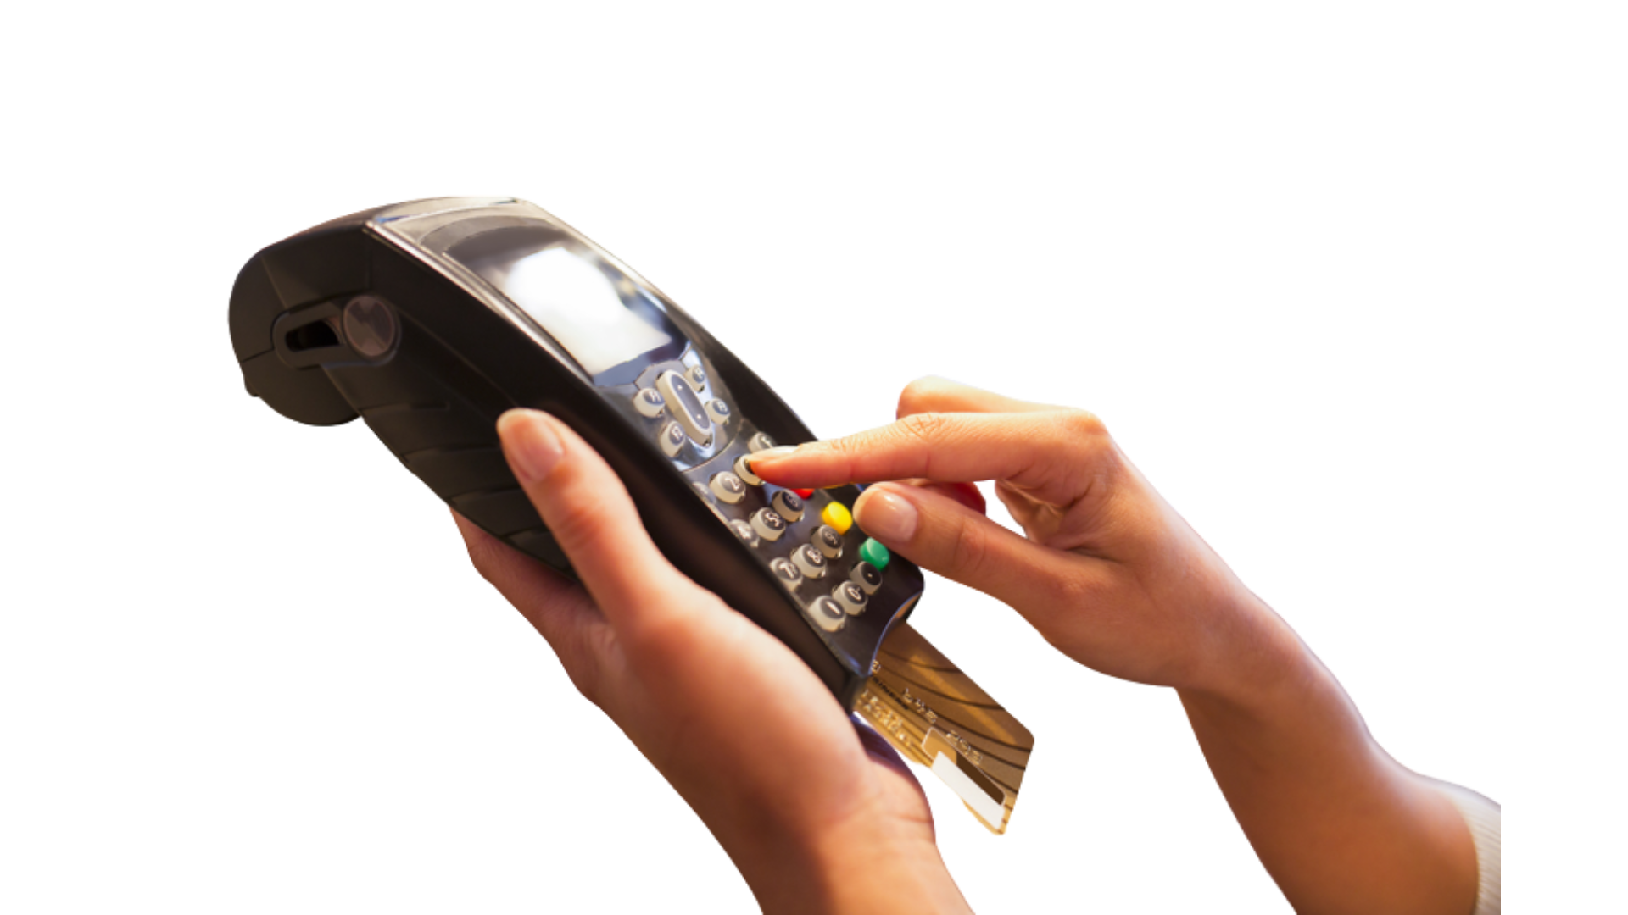
O APRENDIZADO DE MÁQUINAS

Slide 2




O APRENDIZADO DE MÁQUINAS
Identificação de fraudes em um banco
OK
FRAUDE

Slide 3


O APRENDIZADO DE MÁQUINAS
Identificação de fraudes em um banco
INFORMAÇÕES HISTÓRICAS

Slide 4




O APRENDIZADO DE MÁQUINAS
Identificação de fraudes em um banco
- Valor médio das transações anteriores
- Valor máximo entre os últimos pagamentos
- Perfil de compra
- Lojas que o cliente costuma comprar
- ...
- Já ocorreu algum problema nessa mesma loja?
- A loja vende produtos confiáveis?
- Outros clientes tiveram problema no estabelecimento?
- ...
- Hora das transações anteriores
- Preferência por transações presenciais ou online
- Histórico de parcelamento
- Frequência de compras
- ...
- Lojas que são facilmente fraudadas
- Perfil dos clientes que já sofreram fraudes
- Regiões / sites mais propensos a fraudes
- ...
INFORMAÇÕES HISTÓRICAS

Slide 5

O APRENDIZADO DE MÁQUINAS
Identificação de fraudes em um banco
- Valor médio das transações anteriores
- Valor máximo entre os últimos pagamentos
- Perfil de compra
- Lojas que o cliente costuma comprar
- ...
- Já ocorreu algum problema nessa mesma loja?
- A loja vende produtos confiáveis?
- Outros clientes tiveram problema no estabelecimento?
- ...
- Hora das transações anteriores
- Preferência por transações presenciais ou online
- Histórico de parcelamento
- Frequência de compras
- ...
- Lojas que são facilmente fraudadas
- Perfil dos clientes que já sofreram fraudes
- Regiões / sites mais propensos a fraudes
- ...
INFORMAÇÕES HISTÓRICAS
MODELO

Slide 6
O APRENDIZADO DE MÁQUINAS
Identificação de fraudes em um banco
- Valor médio das transações anteriores
- Valor máximo entre os últimos pagamentos
- Perfil de compra
- Lojas que o cliente costuma comprar
- ...
- Já ocorreu algum problema nessa mesma loja?
- A loja vende produtos confiáveis?
- Outros clientes tiveram problema no estabelecimento?
- ...
- Hora das transações anteriores
- Preferência por transações presenciais ou online
- Histórico de parcelamento
- Frequência de compras
- ...
- Lojas que são facilmente fraudadas
- Perfil dos clientes que já sofreram fraudes
- Regiões / sites mais propensos a fraudes
- ...
INFORMAÇÕES HISTÓRICAS
PADRÕES
MODELO

Slide 7


O APRENDIZADO DE MÁQUINAS
Identificação de fraudes em um banco
NOVA TRANSAÇÃO
INFORMAÇÕES DA TRANSAÇÃO
MODELO TREINADO

Slide 8
O APRENDIZADO DE MÁQUINAS
Identificação de fraudes em um banco
INFORMAÇÕES HISTÓRICAS
NOVA TRANSAÇÃO
INFORMAÇÕES DA TRANSAÇÃO
MODELO TREINADO

Slide 9


O APRENDIZADO DE MÁQUINAS
Identificação de fraudes em um banco
INFORMAÇÕES HISTÓRICAS
OK
NOVA TRANSAÇÃO
INFORMAÇÕES DA TRANSAÇÃO
MODELO TREINADO
FRAUDE

Slide 10

O APRENDIZADO DE MÁQUINAS
Identificação de fraudes em um banco
INFORMAÇÕES HISTÓRICAS
OK
NOVA TRANSAÇÃO
INFORMAÇÕES DA TRANSAÇÃO
MODELO TREINADO
FRAUDE
Esse modelo não vai ser 100% preciso, queremos que ele seja o mais preciso possível!

Slide 11

O APRENDIZADO DE MÁQUINAS
Identificação de fraudes em um banco
não é fraude
é fraude
não é fraude
é realmente fraude

Slide 12

O APRENDIZADO DE MÁQUINAS
Identificação de fraudes em um banco
não é fraude
é fraude
não é fraude
é realmente fraude

Slide 13
O APRENDIZADO DE MÁQUINAS
Identificação de fraudes em um banco
não é fraude
é fraude
não é fraude
é realmente fraude

Slide 14



O APRENDIZADO DE MÁQUINAS
Identificação de fraudes em um banco
não é fraude
é fraude
não é fraude
é realmente fraude

Slide 15
O APRENDIZADO DE MÁQUINAS
Identificação de fraudes em um banco
não é fraude
é fraude
não é fraude
é realmente fraude

Slide 16

O APRENDIZADO DE MÁQUINAS
Identificação de fraudes em um banco
não é fraude
é fraude
não é fraude
é realmente fraude

Slide 17




O APRENDIZADO DE MÁQUINAS
Identificação de fraudes em um banco
não é fraude
é fraude
não é fraude
é realmente fraude

Slide 18
O APRENDIZADO DE MÁQUINAS
Identificação de fraudes em um banco
INFORMAÇÕES HISTÓRICAS
OK
NOVA TRANSAÇÃO
INFORMAÇÕES DA TRANSAÇÃO
MODELO TREINADO
FRAUDE

Slide 19


O APRENDIZADO DE MÁQUINAS
Identificação de fraudes em um banco
INFORMAÇÕES HISTÓRICAS
OK
NOVA TRANSAÇÃO
INFORMAÇÕES DA TRANSAÇÃO
MODELO TREINADO
FRAUDE
A empresa que vai criar e definir os parâmetros do modelo

Slide 20


O APRENDIZADO DE MÁQUINAS
Identificação de fraudes em um banco
INFORMAÇÕES HISTÓRICAS
OK
NOVA TRANSAÇÃO
INFORMAÇÕES DA TRANSAÇÃO
MODELO TREINADO
FRAUDE
A empresa que vai criar e definir os parâmetros do modelo

Slide 21

O APRENDIZADO DE MÁQUINAS
Preço | Venda
1,3 | 168
2,5 | 312
3,8 | 468
5,1 | 624
6 | 732
Venda
~550
4,5
Preço

Slide 22
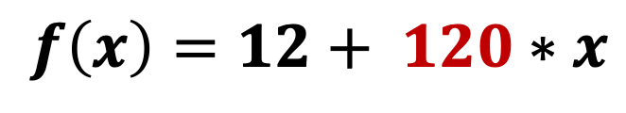
O APRENDIZADO DE MÁQUINAS
Preço | Venda
1,3 | 168
2,5 | 312
3,8 | 468
5,1 | 624
6 | 732
Venda
~550
$$f\left(x\right)=12+ 120∗x$$
4,5
Preço

Slide 23
O APRENDIZADO DE MÁQUINAS
Preço | Venda
1,3 | 128
2,5 | 372
3,8 | 418
5,1 | 644
6 | 717
Venda
$$f\left(x\right)=12+ 120∗x$$
Preço

Slide 24
O APRENDIZADO DE MÁQUINAS
Preço | Venda
1,3 | 128
2,5 | 372
3,8 | 418
5,1 | 644
6 | 717
Venda
$$f\left(x\right)=12+ 120∗x$$
Preço

Slide 25
O APRENDIZADO DE MÁQUINAS
Preço | Venda
1,3 | 128
2,5 | 372
3,8 | 418
5,1 | 644
6 | 717
Venda
$$f\left(x\right)=12+ 120∗x$$
Preço

Slide 26
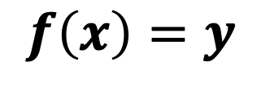
O APRENDIZADO DE MÁQUINAS
MODELO
$$f\left(x\right)=y$$
INFORMAÇÕES HISTÓRICAS
MODELO

Slide 27

O APRENDIZADO DE MÁQUINAS
MODELO
$$f\left(x\right) \sim y$$
INFORMAÇÕES HISTÓRICAS
Preço | Dia | Mês | Evento | Loja | Cidade | Região | Vendedor | ... | Venda
... | ... | ... | ... | ... | ... | ... | ... | ... | ...
... | ... | ... | ... | ... | ... | ... | ... | ... | ...
... | ... | ... | ... | ... | ... | ... | ... | ... | ...
... | ... | ... | ... | ... | ... | ... | ... | ... | ...
... | ... | ... | ... | ... | ... | ... | ... | ... | ...
MODELO

